Slide 1
RELACIÓN DE LA COMUNICACIÓN CON EL LENGUAJE

Slide 2
1. Concepto de Comunicación
La comunicación es un proceso fundamental de interacción humana mediante el cual los seres humanos intercambian ideas, pensamientos, emociones, conocimientos y deseos. Este proceso permite establecer relaciones sociales, transmitir cultura, compartir información, persuadir o influir en los demás, entre otras funciones vitales para la vida en sociedad.
La palabra “comunicación” proviene del latín COMMUNICARE, que significa “compartir algo, poner en común”. Este origen etimológico revela que la comunicación implica una acción colectiva, en la que participan al menos dos sujetos: un emisor, que transmite un mensaje, y un receptor, que lo interpreta.

Slide 3
Características principales de la comunicación:
Es intencional o no intencional (se puede comunicar sin querer).
Tiene un propósito (informar, expresar, persuadir, etc.).
Ocurre en un contexto determinado (espacio, tiempo, entorno social).
Se basa en un sistema de signos (lenguaje).

Slide 4
2. ¿Qué es el Lenguaje?
El lenguaje es un sistema de signos estructurados que permite a los seres humanos representar la realidad, expresar pensamientos, sentimientos, y comunicarse entre sí. A través del lenguaje, el pensamiento puede transformarse en palabras, imágenes o gestos que los demás puedan comprender.
Etimológicamente, “lenguaje” proviene del latín lingua, que significa “lengua”, haciendo referencia al órgano físico, pero también al sistema simbólico que utilizamos para hablar y pensar.

Slide 5
Características del lenguaje:
Es humano y exclusivo de nuestra especie en su forma compleja y simbólica.
Es arbitrario: la relación entre el signo y el objeto que representa no es natural, sino convencional.
Es sistemático: obedece a reglas gramaticales y sintácticas.
Es creativo y dinámico: permite construir nuevos mensajes infinitamente.
Tipos generales de lenguaje:
Verbal: cuando usa palabras (oral o escrito).
No verbal: cuando se usan gestos, posturas, miradas, imágenes, sonidos.

Slide 6
3. Relación entre Comunicación y Lenguaje
El lenguaje y la comunicación están profundamente interrelacionados, pero no son lo mismo. El lenguaje es una herramienta fundamental para que la comunicación se realice, pero la comunicación puede ocurrir con diferentes tipos de lenguaje, no solo el verbal.
Comunicación es el proceso.
Lenguaje es el medio o el código que se utiliza en ese proceso.
¿Cómo se vinculan?
La comunicación necesita codificar un mensaje (convertir ideas en signos) y luego decodificarlo (interpretarlo). El lenguaje es el código común que permite este intercambio.
El emisor selecciona signos lingüísticos (palabras, gestos, símbolos) para construir un mensaje. El receptor interpreta esos signos según su conocimiento del lenguaje y el contexto.
Sin un lenguaje común (código compartido), no hay entendimiento entre emisor y receptor. Por ejemplo, dos personas que no hablan el mismo idioma tendrán dificultades para comunicarse, salvo que recurran a lenguajes no verbales o universales (como gestos).

Slide 7
Ejemplo ilustrativo:
Supongamos que una persona quiere expresar que tiene hambre:
Puede decir: “Tengo hambre” (lenguaje verbal oral).
Puede escribirlo en un papel (lenguaje verbal escrito).
Puede llevarse la mano al estómago con gesto de incomodidad (lenguaje no verbal).
Puede enviar un emoji de comida o una cara triste (lenguaje icónico).
En todos los casos, la intención comunicativa es la misma, pero el lenguaje cambia y con ello puede variar la efectividad del mensaje, dependiendo del contexto y la relación entre emisor y receptor.

Slide 8
4. Breve historia del lenguaje y la comunicación
El estudio del lenguaje y la comunicación se remonta a los orígenes de la humanidad. Ambos procesos han evolucionado paralelamente, ya que la necesidad de comunicarse dio lugar al desarrollo del lenguaje y, a su vez, el lenguaje potenció la complejidad de la comunicación humana.

Slide 9
A. Orígenes de la comunicación humana
La comunicación no verbal (gestos, expresiones faciales, sonidos guturales) fue probablemente el primer modo que utilizaron los seres humanos primitivos para transmitir información básica: peligro, emociones, necesidades.
Las señales visuales y auditivas —como el uso del fuego, golpes o pinturas rupestres— marcaron los primeros intentos simbólicos de comunicación intencional.

Slide 10
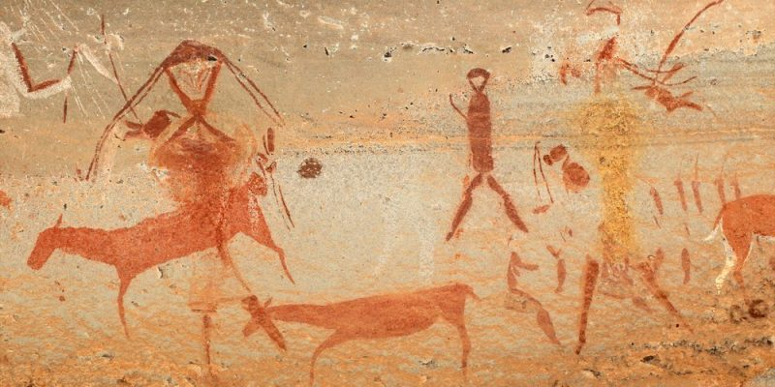

Slide 11
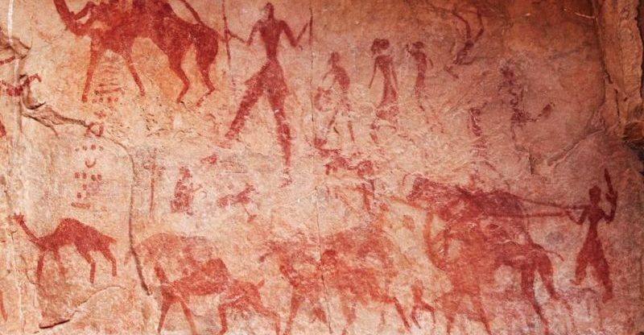

Slide 12
B. Nacimiento del lenguaje articulado
Se estima que el lenguaje oral surgió entre 50.000 y 100.000 años atrás, permitiendo un salto evolutivo en la cooperación humana.
Este lenguaje permitió la transmisión de conocimiento, el surgimiento de narrativas, la organización social y la construcción de cultura.

Slide 13
C. Lenguaje escrito
La escritura apareció mucho más tarde (alrededor del 3200 a.C.) en civilizaciones como la sumeria y la egipcia. Se originó como un sistema de registro, pero luego se convirtió en una forma compleja de expresión.
El lenguaje escrito consolidó la posibilidad de preservar información y comunicarla más allá del tiempo y del espacio inmediato.

Slide 14
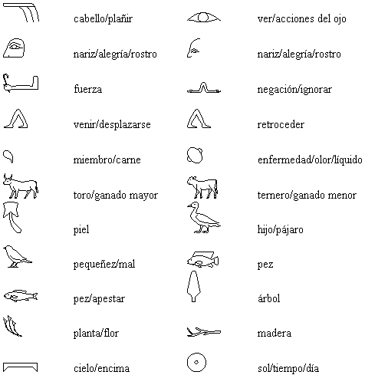

Slide 15
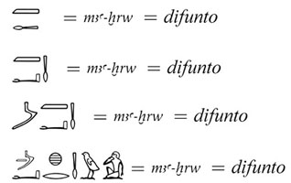

Slide 16
D. Enfoques históricos y filosóficos
Antigüedad: Filósofos griegos como Platón y Aristóteles reflexionaron sobre el lenguaje como herramienta del pensamiento racional. Aristóteles, por ejemplo, clasificó las formas del discurso y analizó la retórica como técnica de comunicación.
Edad Media: El lenguaje fue objeto de estudio en la lógica, la teología y la gramática. Se lo veía como un reflejo del orden divino o natural.
Edad Moderna: Con el racionalismo (Descartes) y el empirismo (Locke), el lenguaje se concibe como una forma de representar ideas mentales.

Slide 17
Siglo XIX - XX: Aparecen las primeras disciplinas científicas del lenguaje y la comunicación:
F. de Saussure funda la lingüística estructural, que ve al lenguaje como un sistema.
Charles S. Peirce y Roman Jakobson exploran la semiología y la función de los signos en la comunicación.
La pragmática, la psicolingüística y las ciencias de la comunicación enriquecen el estudio del fenómeno comunicativo y lingüístico en el siglo XX.
E. Actualidad
En la era digital, el lenguaje y la comunicación han cobrado nuevas formas: emojis, lenguaje multimedia, abreviaciones, etc.
Se valora la competencia comunicativa integral, es decir, no solo hablar o escribir correctamente, sino adaptarse a contextos diversos usando distintos lenguajes.

Slide 18
5. Importancia de esta relación
A. El lenguaje organiza el pensamiento
El lenguaje no solo transmite lo que pensamos, sino que también moldea cómo pensamos. Las palabras nos ayudan a categorizar la realidad, darle forma a nuestras ideas y recordar información.
B. La comunicación estructura nuestras relaciones
Mediante la comunicación expresamos emociones, establecemos normas sociales, influimos en los demás, y desarrollamos vínculos afectivos. Para todo ello, el lenguaje es una herramienta esencial.
C. El lenguaje aumenta la eficacia comunicativa
Cuanto más preciso y variado sea el lenguaje que manejamos, mejor comunicamos nuestras ideas, y menos riesgo hay de malos entendidos o ambigüedades.

Slide 19
6. Breve historia del estudio de esta relación
Antigüedad: Filósofos como Aristóteles ya analizaban el lenguaje como medio de expresión del pensamiento y lo relacionaban con la lógica del discurso.
Edad Media: La retórica y la gramática eran disciplinas clave para comprender cómo comunicar de forma eficaz.
Siglo XX: Se desarrollan teorías como la lingüística estructural (Saussure) y la pragmática, que exploran cómo el lenguaje se usa realmente en contextos comunicativos.
Actualidad: La relación comunicación-lenguaje se estudia en la lingüística aplicada, la psicología del lenguaje, la sociolingüística y las ciencias de la comunicación.

Slide 20
7. Diferencias esenciales entre lenguaje y comunicación
Comunicación | Lenguaje
Es un proceso dinámico de intercambio | Es un sistema estructurado de signos
Puede utilizar distintos lenguajes | Es uno de los medios que permite la comunicación
Implica emisor, receptor, canal, mensaje, etc. | Es el código que se utiliza en ese mensaje
Puede ser verbal o no verbal | También puede ser verbal o no verbal, pero siempre es sistemático
No requiere siempre intencionalidad | Es una herramienta construida conscientemente

